Slide 1
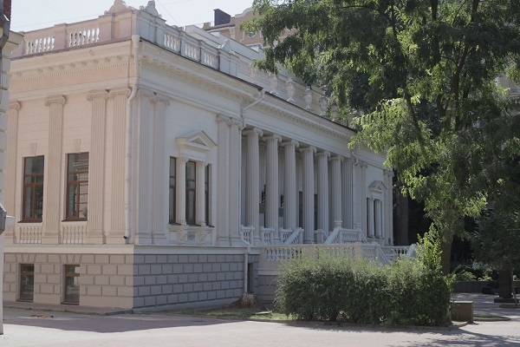
Зональная научная библиотека имени Ю.А. Жданова Южного федерального университета

Slide 2
Зональная научная библиотека (1869–2018 гг.): 2-е изд., исправ.
и доп./ сост. С. В. Березовская.– Ростов-на-Дону; Таганрог:
Издательство Южного федерального университета, 2018. – 256 с.: ил.
Фото 1. Особняк Парамонова Н.Е.
https://sfedu.ru/press-center/news/63395
https://hub.sfedu.ru/repository/material/801269149/

Slide 3
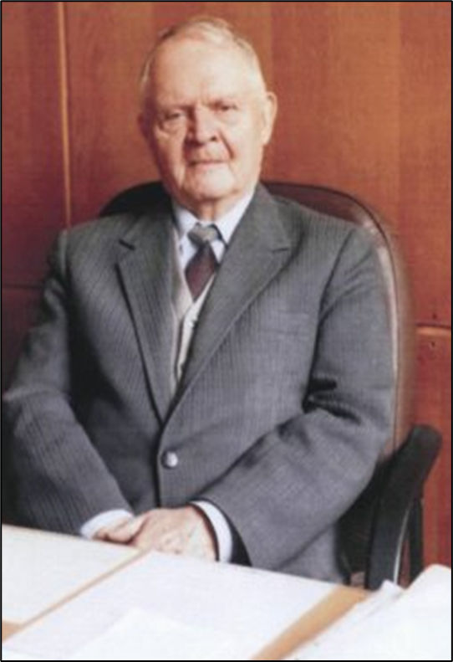
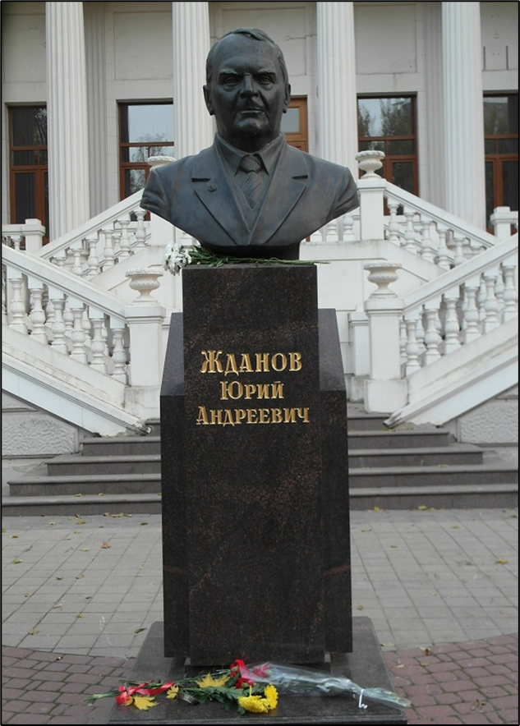
Юрий Андреевич Жданов: к 100-летию со дня рождения
(1919–2006): биобиблиографический указатель / Сост.:
Н. Г. Черенкова, Ю. В. Педан; отв. ред. О. А. Смирнова;
Южный федеральный университет. – Ростов-на-Дону;
Таганрог: Издательство Южного федерального
университета, 2019. – 214 с.
https://hub.sfedu.ru/repository/material/801259381/

Slide 4
https://library.lib.sfedu.ru/

Slide 5
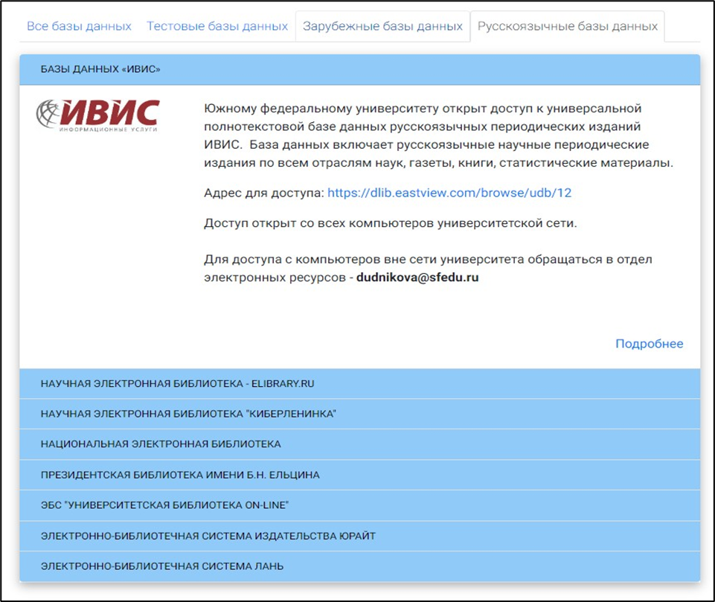
https://elibrary.ru/defaultx.asp?
https://dlib.eastview.com/browse/udb/12

Slide 6
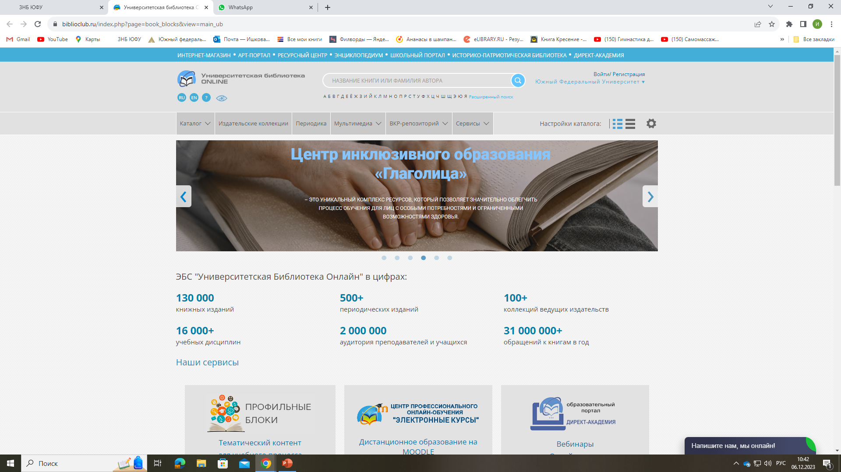
https://biblioclub.ru/index.php?page=book_blocks&view=main_ub

Slide 7
https://www.urait.ru/

Slide 8
https://e.lanbook.com/

Slide 9
РАН. Полнотекстовая коллекция журналов
на платформе РЦНИ
https://www.prlib.ru/
https://journals.rcsi.science/

Slide 10
Научная электронная библиотека
«КиберЛенинка»
https://cyberleninka.ru/
https://rusneb.ru/

Slide 11
https://hub.sfedu.ru/

Slide 12
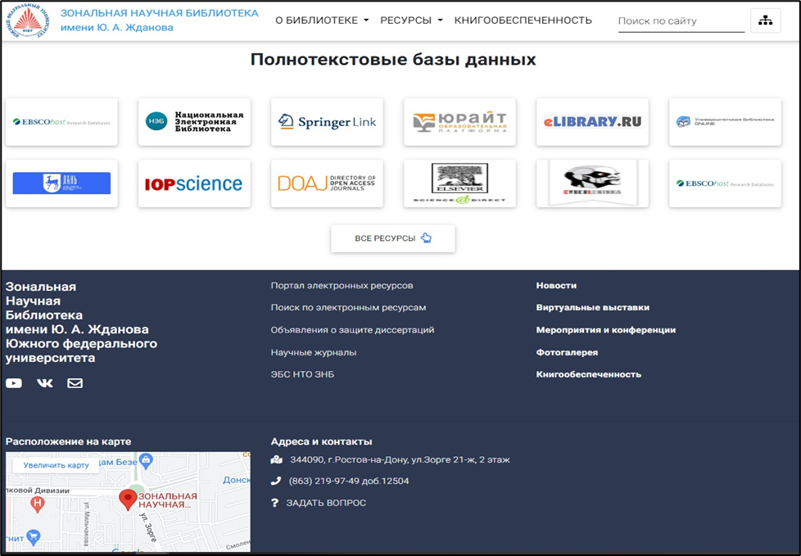

Slide 13
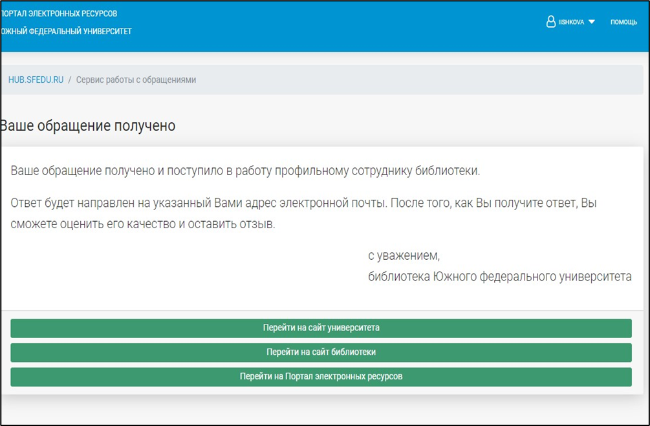
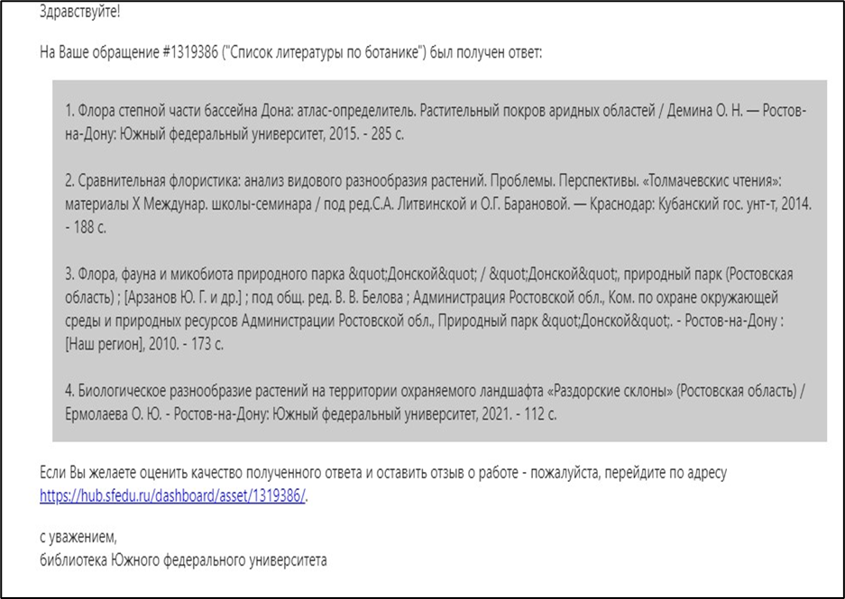
https://hub.sfedu.ru/dashboard/services/user_requests/

Slide 14
https://library.lib.sfedu.ru/exhibition/

Slide 15
СПАСИБО ЗА ВНИМАНИЕ!
Ишкова Ирина Юрьевна
8 909 425 47 10
iishkova@sfedu.ru

